Slide 1
Datenvisualisierung – Dashboards
Von [ ASE ]

Slide 2
Index
1
2
3
Einheit 1 - Einführung
Definition eines Dashboards
Zweck und Ziele der Erstellung eines Dashboards
Zielgruppe kennen und richtig ansprechen
Einheit 2 – Erstellen eines effektiven Dashboards
1. Arten von Dashboards
2. Aufbau eines Dashboards
3. Prinzipien der Gestaltung und Funktionalität eines Dashboards
Einheit 3 – Fallstudie
Definition des Problems
Erstellen eines Dashboards für die Auftragsdatenbank
Gewährleistung der Dashboard-Interaktivität in Tableau

Slide 3
Einheit 1: Einführung
Abschnitt 1 – Definition eines Dashboards
Was ist ein Dashboard?
Dashboards haben sich in den letzten 10 Jahren zu Standardwerkzeugen in Unternehmen entwickelt.
Ein Dashboard ist eine Visualisierung der wichtigsten Informationen, die zum Erreichen eines oder mehrerer Ziele erforderlich sind. Informationen müssen systematisch und auf einem einzigen Bildschirm angeordnet werden, damit sie auf einen Blick überwacht werden können.
(Stephen Few, Informations-Dashboard-Design, 2006)
Daten sagen dir, was passiert, aber eine Geschichte, die mit Hilfe eines Dashboards erzählt wird, sagt dir, warum diese Daten relevant sind.

Slide 4
Einheit 1: Einführung
Abschnitt 2: - Zweck und Ziele der Erstellung eines Dashboards
Inhalt
Den Zwecks eines Dashboards definieren
Der Ausgangspunkt beim Erstellen eines Dashboards ist die Definition eines Zwecks und der Ziele, die mithilfe des Dashboards erreicht werden sollen.
Die wichtigsten Fragen, die wir uns vor der Erstellung eines Dashboards stellen müssen:
Wer ist das Publikum?
Welchen Mehrwert bringt das Dashboard?
Welche Art von Dashboard ist benötigt?
Wer? Was? Warum? Wie werden die Daten verwendet, um das erwünschte Ziel zu erreichen ?

Slide 5
Einheit 1: Einführung
Abschnitt 2: - Zweck und Ziele der Erstellung eines Dashboards
Inhalt
Welchen Mehrwert bringt das Dashboard ?
Dashboards können viele Zwecke erfüllen. Vor der Erstellung eines Dashboards, müssen die Gründe für die Erstellung des Dashboards klar definiert und berücksichtigt werden:
Unterstützung des Managements bei der Definition “was wichtig ist”
Menschen im Unternehmen über die wichtigen Punkte aufklären
Spezifische Ziele für Mitarbeiter:innen bzw. Mitarbeiter:innengruppen setzen
Ermutigung zu bestimmten Aktionen in einer angemessenen Zeit
Hervorhebung von Problemen und das Einstellen von Warnungen, wenn Probleme auftreten
Kommunizieren von Fortschritten und was gerade im Unternehmen passiert
Bereitstellung einer Schnittstelle für die Interaktion und die Analyse der wichtigsten Daten im Unternehmen

Slide 6
Einheit 1: Einführung
Abschnitt 3 - Zielgruppe kennen und richtig ansprechen
Inhalt
Rolle
Welche Entscheidungen müssen getroffen werden?
Welche Fragen müssen beantwortet?
Arbeitsablauf
In welchem Kontext wird das Dashboard verwendet?
Welche Informationen werden täglich verwendet? Wie viel Zeit hast du, um die Zahlen zu analysieren?
Komfortlevel mit Zahlen und Daten :
Wie vertraut bist du mit der Verwendung von Daten?
Hast du Erfahrung im Umgang mit der Software? Bringt dir das Analysieren von Zahlen Freude?
Geschäfts- und Datenexpertise
Wie vertraut bist du mit den Leistungsindikatoren (KPI's - Key Performance Indicators)?
Bist du vertraut mit Branchen- und Unternehmensspezifischer Terminologie ?

Slide 7
Einheit 2: Erstellen eines effektiven Dashboards
Abschnitt 1 - Arten von Dashboards
Welche Art von Dashboard werde ich erstellen?
Je nach Verwendungszweck :
Allgemein: Präsentation von Informationen auf der Ebene der ganzen Organisation
Spezifisch : Konzentration auf eine bestimmte Funktion, einen Prozess, ein Produkt usw.
Abhängig von der Rolle im Unternehmen
Strategisch: Bietet eine übersichtliche, gesamtheitliche und langfristige Betrachtungsmöglichkeit der Leistung
Operativ: Bietet fokussierte, kurzfristige und taktische Betrachtungsmöglichkeiten der Leistung
Je nach Zeithorizont :
Historisch: Analysiert die Trends im Laufe der Zeit
Momentaufnahme: Analysiert die Leistung nur für einen bestimmten Zeitpunkt
Echtzeit: Überwacht die Leistung, wie sie sich in der Gegenwart entfaltet
Vorhersagend: Verwendet historische Daten über Leistung, um für die Zukunft zu planen

Slide 8
Einheit 2: Erstellen eines effektiven Dashboards
Abschnitt 1 - Arten von Dashboards
Welche Art von Dashboard werde ich erstellen?
Je nach Anpassungsgrad:
Universal: Eine Version für alle Nutzer:innen
Anpassbar : Mit Funktionen, die es Nutzer:innen erlauben, die Ansicht entsprechend ihrer Bedürfnisse anzupassen
Je nach Detaillierungsgrad:
Umreißend: Es werden nur übergeordnete Kennzahlen präsentiert
Detailliert: Ermöglicht den Nutzer:innen, in die Daten einzutauchen, um einen breiteren Überblick über den Kontext zu erhalten
Je nach Standpunkt:
Beschreibend: Das Dashboard teilt den Nutzer:innen explizit mit, wie die Daten zu interpretieren sind
Entdeckend: Die Interpretation der Ergebnisse wird den Nutzer:innen überlassen

Slide 9
Einheit 2: Erstellen eines effektiven Dashboards
Abschnitt 2 - Struktur eines Dashboards
Die Struktur eines Dashboards
Der Inhalt eines Dashboards sollte so organisiert sein, dass die Art der Informationen widergespiegelt wird und zu einer effektiven Überwachung beiträgt.
Informationen sollten weder einfach irgendwo im Dashboard platziert werden, noch sollten Teile der Ansicht platziert werden, nur um die verfügbaren Platz zu füllen.
Zusammenhängende Elemente sollten nahe beieinander positioniert werden.
Wichtige Elemente sollten größer bzw. leichter sichtbar dargestellt werden, als weniger wichtige Elemente.
Objekte, die in einer bestimmten Reihenfolge analysiert werden sollen, sollten so dargestellt werden, dass die Reihenfolge ersichtlich ist.
(Stephen Few , „Allgegenwärtige Hürden für ein effektives Dashboard-Design“, Visual Business Intelligence Newsletter, 2007)

Slide 10
Einheit 2: Erstellen eines effektiven Dashboards
Abschnitt 2 - Struktur eines Dashboards
Die Struktur eines Dashboards
Die richtige Dashboard-Struktur zu finden ist eine der größten Herausforderungen beim Erstellen des Dashboards.
Der Aufbau des Dashboards ist auch eine Gelegenheit, die beste Sichtweise auf das Problem oder das Unternehmen generell zu definieren.
Die Art und Weise, in der die Informationen im Dashboard platziert sind, bestimmt, wie die Nutzer:innen die Informationen verstehen. Mit anderen Worten, für den:die User:in spielt die Struktur eine führende Rolle bei der Navigation des Dashboards.
Eine geeignete Struktur für ein Dashboard erfordert ein sehr gutes Verständnis darüber, wie das gemessene System (das Unternehmen) funktioniert.
Je nach Struktur unterscheiden wir drei Arten von Dashboards: Flow, Relational, Grouping bzw. fließend, relational, gruppierend.

Slide 11
Einheit 2: Erstellen eines effektiven Dashboards
Abschnitt 2 - Struktur eines Dashboards
Die Struktur eines Dashboards
Ein Dashboard mit einer Flow-Struktur betont die Abfolge von Ereignissen oder Handlungen über eine gewisse Zeit.
Beispiele :
Schritte im Prozess Kund:Innendienst zu liefern
Operationale Prozesse (Beschaffung, Logistik, Warenmanagement etc.)
Vertriebsprozesse ( Von der Generierung von Leads bis hin zu den Verkaufskanälen) .
Ein Dashboard mit einer beziehungsbasierten Struktur (bzw. Relational-Struktur) hebt die Verbindungen zwischen bestimmten Einheiten und Maßnahmen hervor.
Diese Beziehungen können mathematischer, geografischer, organisatorischer oder funktioneller Natur sein.
Das Dashboard im beiliegenden Beispiel legt die Zusammenhänge zwischen verschiedenen finanziellen Indikatoren dar. Die Zusammenhänge erlauben es Nutzer:innen die relevanten Faktoren, die das Nettoeinkommen beeinflussen, zu verstehen.
Die Struktur eines Gruppierungs-Dashboards (bzw. Grouping-Struktur) gruppiert die relevanten Informationen in Bezug auf Kategorien oder Hierarchien .
Die Bündelung und gemeinsame Verortung von gleichwertigen Elementen schafft Logik und Zugänglichkeit zu einem Dashboard, welches ansonsten überladen wirken könnte.

Slide 12
Einheit 2: Erstellen eines effektiven Dashboards
Abschnitt 3 - Grundsätze des Designs und der Funktionalität eines Dashboards
Gestaltungsprinzipien eines Dashboards
Es ist ratsam, das Dashboard-Design auf wenige Gestaltungsprinzipien zu limitieren, welche jedoch im Gegenzug strikt eingehalten werden.
A. Kompaktes Design / Modulares Design
Die Kompaktheit eines Dashboards bedeutet, dass die Visualisierung vom menschlichen Gehirn verstanden werden kann
Die Absicht, möglichst viele Informationen auf ein Dashboard zu packen, kann dazu führen, dass ein Dashboard zu groß und dadurch schwer nachvollziehbar wird.
Dashboards können in kleinere Dashboards, von denen jedes eine eigene Fragestellung beantwortet, unterteilt werden.
B. Schrittweise Offenlegung von Informationen.
Informationen werden dann offengelegt, wenn Nutzer:innen Interesse bekunden.
Nutzer:innen werden somit nicht von Anfang an von all den Informationen überwältigt.
Das schrittweise Erhöhen des Detaillierungsgrad wird folgender Maßen erledigt:
Schlüsselindikatoren > Kontext der Indikatoren > Details zu den Indikatoren

Slide 13
Einheit 2: Erstellen eines effektiven Dashboards
Abschnitt 3 - Grundsätze des Design und der Funktionalität eines Dashboards
Gestaltungsprinzipien eines Dashboards
C. Lenkung der Aufmerksamkeit
Visuelle Hinweise und Funktionen werden verwendet, um die Aufmerksamkeit der Nutzer:innen auf die wichtigen Dinge zu lenken. Dafür können folgende Mechanismen verwendet werden: Warnungen, Positionierung auf der Seite, sorgfältige Verwendung von Farben und Schriftarten.
D. Unterstützung für Benutzer:innenfreundlichkeit
Das Überladen des Dashboards gilt es zu vermeiden. Die Anzahl der Aktionen für jede Aufgabe sollte minimiert werden, sodass neue Benutzer:innen ermutigt werden, die Ansicht zu verwenden. Achte auf die klare und prägnante Bereitstellung von Beschreibungen der Elemente auf dem Dashboard .
E. Möglichkeiten der Personalisierung
Das Dashboard sollte so aufgebaut sein, dass es für verschiedene Benutzer:innen relevant ist.
Normalerweise wird dies durch das Einbauen von Filtern/ Suchkriterien gewährt.
F . Erläuterungen Vor Informationen
Kontext und Erklärungen sind erforderlich, um neue und unbekannte Ereignisse zu verstehen.
Wird die Interpretation der Daten allein den Nutzer:innen überlassen, kann dies zu Verwirrung, Fehlern oder fehlerhaften Schlussfolgerungen führen.

Slide 14
Einheit 2: Erstellen eines effektiven Dashboards
Abschnitt 3 - Grundsätze des Designs und der Funktionalität eines Dashboards
Elemente, die die Funktionalität des Dashboards sicherstellen
Ein Auge fürs Detail
Die Auswahl von sowohl zusammenfassender bzw. übersichtgebender Indikatoren als auch Detail gerichteter Indikatoren ermöglicht es Benutzer:innen, den zur Verfügung gestellten Informationen mehr Kontext zu geben.
Filter
Filter ermöglichen es Benutzer:innen, entsprechend ihren Bedürfnissen und Interessen im Dashboard auszuwählen, was ihnen angezeigt werden soll.
Filter können global (auf das gesamte Dashboard) oder lokal (auf ein spezifisches Diagramm) anwendbar sein.
Vergleiche ermöglichen und sicherstellen
Die Möglichkeit zwei oder mehr Datensätze nebeneinander anzusehen und zu vergleichen
Warnungen
Informationen werden basierend auf vordefinierten Kriterien hervorgehoben.
Beispielsweise kann ein Alarm ausgelöst werden, wenn eine Anzeige einen gewissen Schwellenwert überschreitet.

Slide 15
Einheit 2: Erstellen eines effektiven Dashboards
Abschnitt 3 - Grundsätze des Designs und der Funktionalität eines Dashboards
Fehler die es beim Erstellen eines Dashboards zu vermeiden gilt:
Mit einem äußerst komplexen Dashboard starten (Empfohlen wird, die Weiterentwicklung von weiteren Prototypen, Testen und Optimieren).
Das Verwenden von Indikatoren, die nicht verständlich sind.
Das Überladen des Dashboards mit unwichtigen Grafiken und stilisierten Elementen, die schwer zu interpretieren sind. Das Dashboard soll so einfach (nicht vereinfacht!) und optisch ansprechend wie möglich gestaltet werden.
Das Unterschätzen von Zeit und Ressourcen, die benötigt werden, um das Dashboard zu erstellen.
Die fehlende Übereinstimmung zwischen Indikatoren und Zielen.
Das Verwenden unnötiger Grafiken, die kein inspirierendes Design haben (3D, kräftige Farben, Tortendiagramme mit zu vielen Kategorien).
Das Senden von Falsch-Nachrichten mit dem Dashboard. Es muss sichergestellt werden, dass Grafiken keine falschen Botschaft ausdrücken, die sich dann verewigen.
Das Erschaffen eines falschen Erzählstrangs basierend auf dem Dashboard bzw. das Erstellen falscher Szenarien für Benutzer:innen basierend auf einer Fehlinterpretation der Daten.

Slide 16
Einheit 2: Erstellen eines effektiven Dashboards
Abschnitt 3 - Grundsätze des Designs und der Funktionalität eines Dashboards
Die Best Practices zum Erstellen eines Dashboards
1. Die richtigen Indikatoren im Dashboard verwenden
Die Inkludierung der richtigen Indikatoren im Dashboard ist essentiell. Indikatoren müssen wesentlich und relevant für die Zielsetzung des Dashboards und den Kontext sein.
2. Einbeziehung visueller Elemente
Dashboards müssen einfach zu lesen und schnell zu interpretieren sein. Die Aufnahme von Tabellen mit vielen Informationen ist zu vermeiden, da dies oft dazu führt, dass die Kernaussage nicht richtig vermittelt werden kann.
Folgende Elemente der visuellen Wahrnehmung können verwendet werden: Formen, Farben, Linien, Farbschattierungen usw.
Folgendes gilt es zu vermeiden: 3D-Grafiken und Grafiken die nicht gebräuchlich sind , übermäßig stilisierte Elemente.
3. Einbindung interaktiver Elemente
Dashboards müssen interaktiv sein. Das bedeutet, dass Nutzer:innen Dashboards so anpassen können, dass sie die Informationen erhalten, die sie brauchen. Interaktive Dashboards, die viele visuelle Elemente enthalten, sollte den Nutzer:innen einfache analytische Aufgaben ermöglichen, wie z.B., Elemente filtern, Informationen aufschlüsseln oder die Daten hinter den Diagrammen untersuchen . Interaktivität sollte intuitiv gestaltet sein und nur ein Minimum an Training voraussetzen.
4. Informationen des Dashboards aktuell halten
5. Das Dashboard muss leicht zugänglich und benutzerfreundlich sein

Slide 17
Einheit 3: Fallstudie
Abschnitt 1: Das Problem definieren
Kontext
Die Unternehmensleitung hat Interesse an der Überwachung von Verkäufen, die pro Bezirk durchgeführt werden. Darüber hinaus sollen Landkreise und Produktkategorien mit einer niedrigen Gewinnmarge hervorgehoben werden, sowie die monatliche Umsatz- und Gewinndynamik im Jahr 2018.
Auf der Landkreis-Ebene, liegt das Interesse auf Landkreisen, die registrierte Verluste verzeichnen. Das sind jene, mit einer Rentabilität von bis zu 10%, zwischen 10% und 20 % und über 20%.
Auf der Ebene der Entwicklungsregionen, muss die Gewinnrate des Koordinationsteams über 20% liegen, damit das Profitziel zu erreichen. Von besonderem Interesse sind die Regionen, die Verluste erzielen.
Die Geschäftsführung will ebenfalls wissen, welche Landkreise die höchsten gemeldeten Umsätze pro Kunde (Top / Ranking) verzeichnen. Dabei soll die Möglichkeit der Anzeige nach Kundensegmenten und Produktkategorien gegeben sein.

Slide 18
Einheit 3: Fallstudie
Abschnitt 1: Das Problem definieren
Einzubeziehende Indikatoren
Um ein Dashboard zu erstellen, das die Bedürfnisse des Publikums erfüllt, müssen folgende Indikatoren enthalten sein:
Gesamtumsatz nach Bezirk
Gewinn nach Länderkreisen/ Produktkategorien/ Monaten
Gewinn auf der Ebene der Regionen (Hervorheben solcher mit einem Gewinn über 20% und mit einem negativen Gewinn).
Umsatz nach Kunde / Kundensegment / Produktkategorie (Ranking Landkreise)
Der vorgeschlagene Aufbau des Dashboards
Basierend auf den Indikatoren und dem Detaillierungsgrad, entscheiden wir uns für eine der folgenden Komponententabellen:
Streudiagramm , um die Beziehung zwischen Gewinn und Umsatz nach Bezirk hervorzuheben
Karte, die den Gewinn nach Landkreis (Farbe) und Umsatz ( Blasendiagramm-Overlay) anzeigt
Balkendiagramm mit Umsätzen pro Kunde (Rangliste)
Tabelle, die zeigt, ob Rentabilitätsziele nach Region erreicht wurden .
Erforderliche Filter: Zeit – Monate ( je nach Bestelldatum), Kundensegment , Produktkategorie
Art des Dashboards: Allgemein, durch Nutzer:in anpassbar (mithilfe von Filtern), Detailliert , Explorer

Slide 19
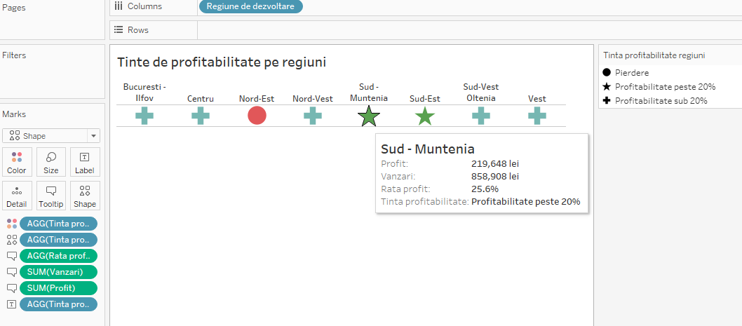
Einheit 3: Fallstudie
Abschnitt 2: Erstellen eines Dashboards für die Auftragsdatenbank
Erstellen eines Dashboards für die Auftragsdatenbank
a) Tabelle zeigt, ob die Rentabilitätsziele nach Region erreicht wurden.

Slide 20
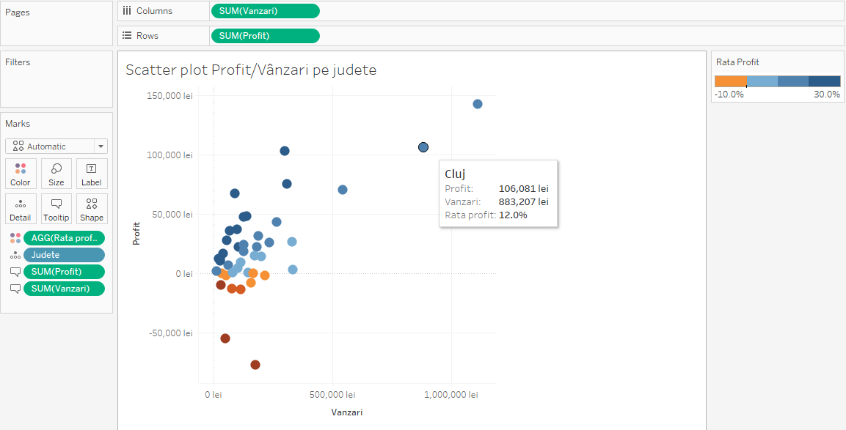
Einheit 3: Fallstudie
Abschnitt 2: Erstellen eines Dashboards für die Auftragsdatenbank
b) Streudiagramm zur Hervorhebung der Beziehung zwischen Gewinn und Umsatz nach Bezirk

Slide 21
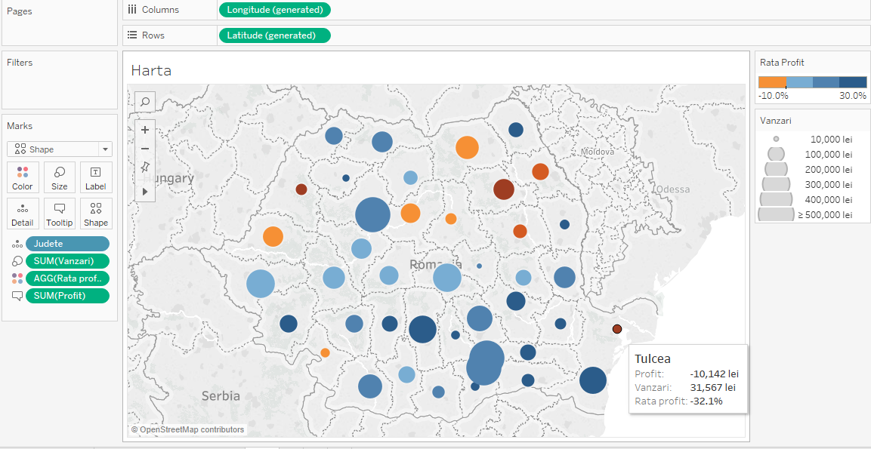
Einheit 3: Fallstudie
Abschnitt 2: Erstellen eines Dashboards für die Auftragsdatenbank
c) Karte zur Hervorhebung der Gewinne nach Landkreis (Farbe) und Umsatz ( Blasendiagramm-Overlay)

Slide 22
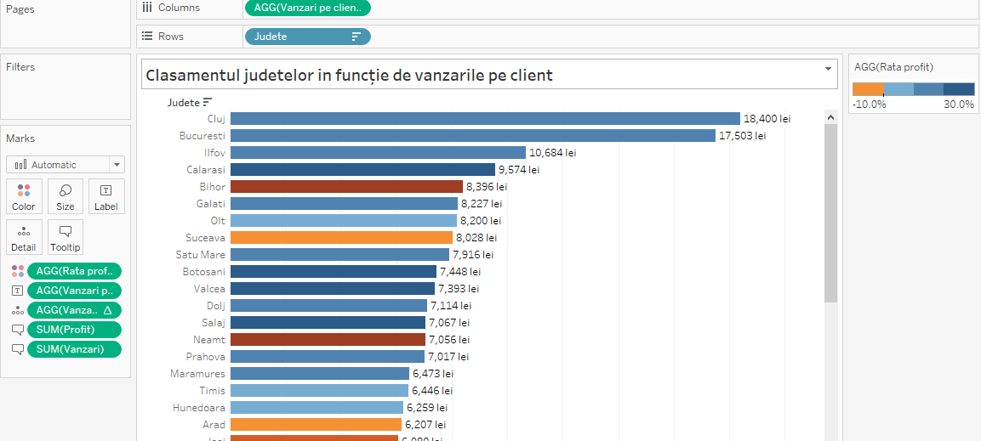
Einheit 3: Fallstudie
Abschnitt 2: Erstellen eines Dashboards für die Auftragsdatenbank
d ) Balkendiagramm mit Umsatz pro Kunde (Ranking)

Slide 23
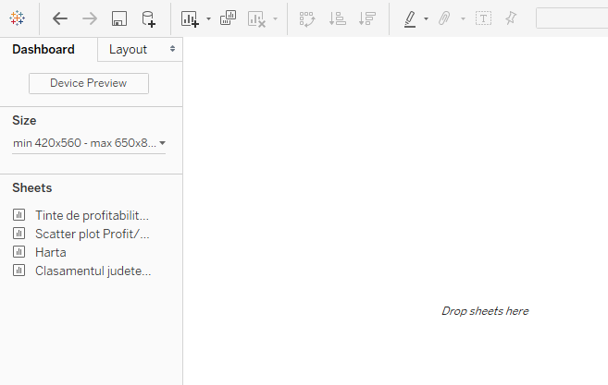
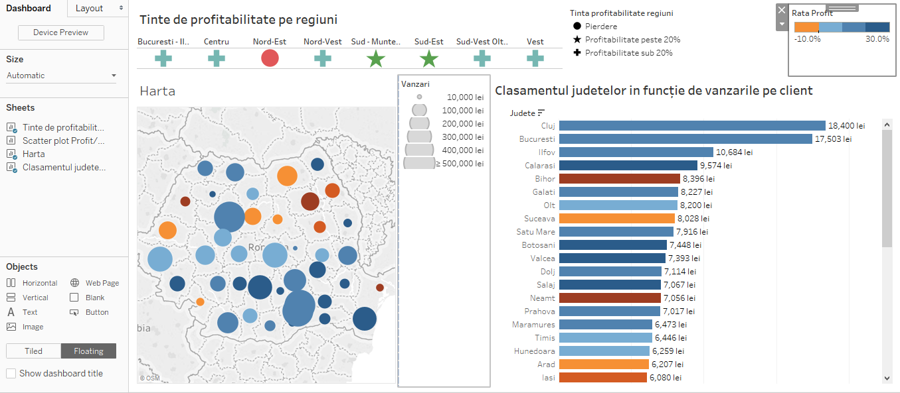
Einheit 3: Fallstudie
Abschnitt 3: Gewährleistung der Interaktivität des Dashboards in Tableau
Aufbau des Dashboards

Slide 24
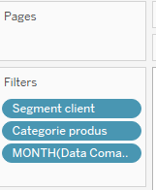
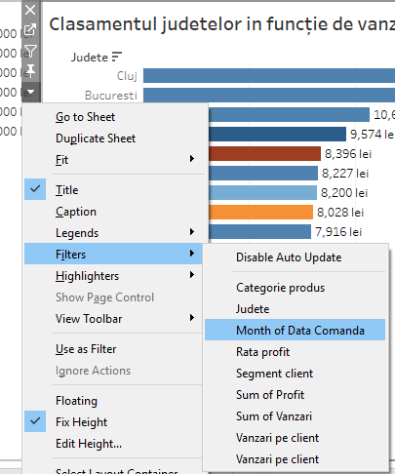
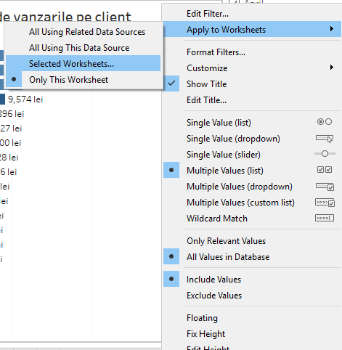
Einheit 3: Fallstudie
Abschnitt 3: Gewährleistung der Interaktivität des Dashboards in Tableau
Interaktive Elemente nutzen – Hinzufügen von Filtern und Aktionen zum Dashboard

Slide 25
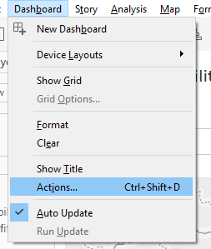
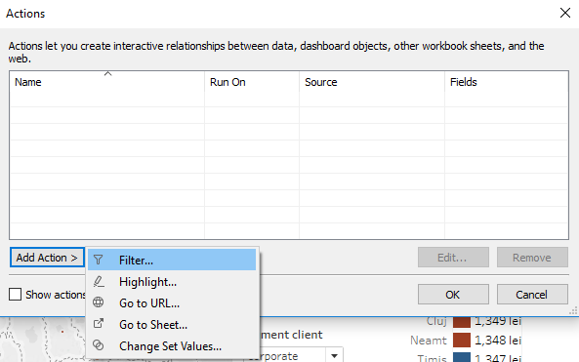
Einheit 3: Fallstudie
Abschnitt 3: Gewährleistung der Interaktivität des Dashboards in Tableau
Hinzufügen von Aktionen zum Dashboard
Aktionen beziehen sich auf verschiedene, zusammenhängende Informationen am Dashboard. Angenommen wir stellen fest, dass eine Region das Rentabilitätsziel nicht erreicht. Dann wäre es interessant, eine Region (von der Grafik, die sich an der Spitze des Dashboards befindet) auswählen zu können. Mit der getroffenen Auswahl werden die Information von den zwei weiteren Repräsentationen der Region herausgefiltert. Das ist mit Aktionen möglich.

Slide 26
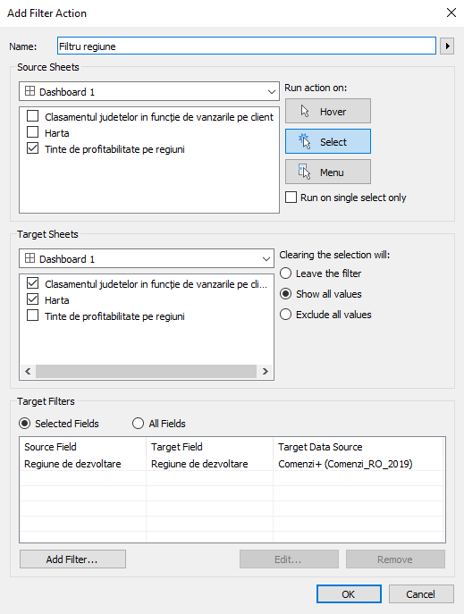
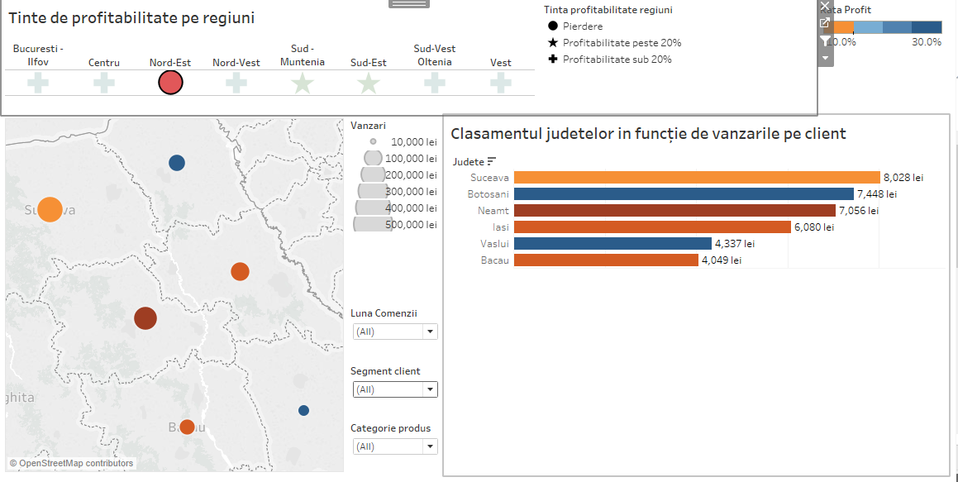
Einheit 3: Fallstudie
Abschnitt 3: Gewährleistung der Interaktivität des Dashboards in Tableau

Slide 27
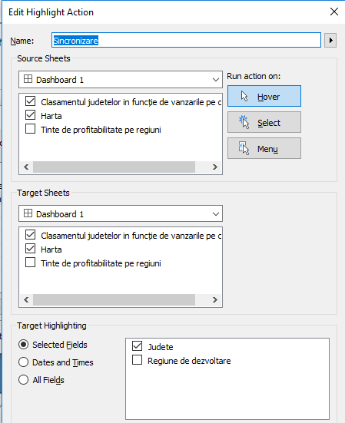
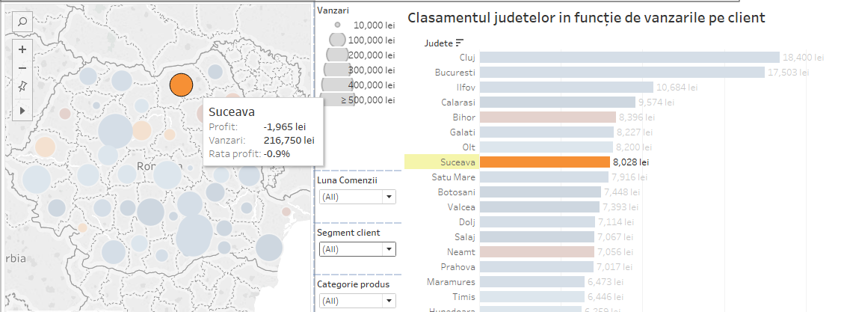
Einheit 3: Fallstudie
Abschnitt 3: Gewährleistung der Interaktivität des Dashboards in Tableau

Slide 28
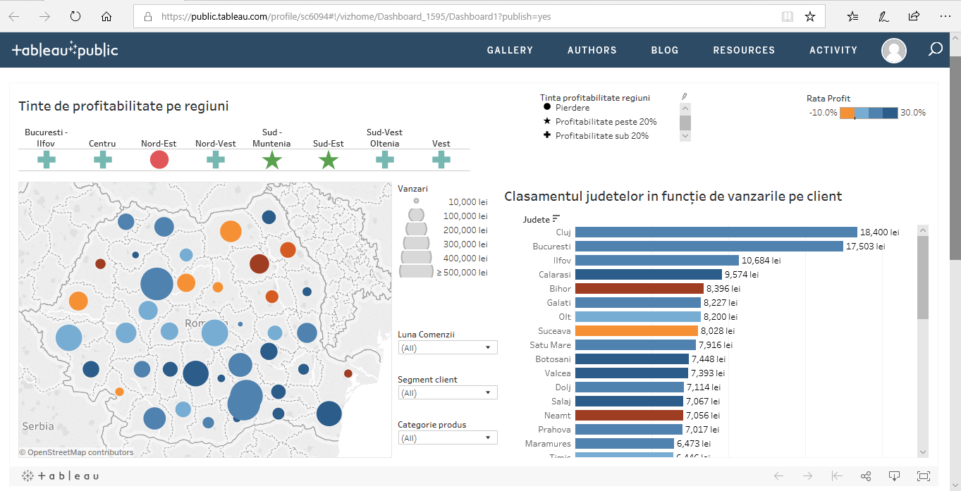
Einheit 3: Fallstudie
Abschnitt 3: Gewährleistung der Interaktivität des Dashboards in Tableau

Slide 29
Zusammenfassen
Definieren der Ziele des Dashboards,
Rollen, Publikum
Auswahl der Grafiken, sodass diese das Beobachten der Ziele bestmöglich erlauben
Bereitstellung von interaktiven Elementen (Filter, Aktionen)
Auswahl der richtigen Indikatoren, die in das Dashboard inkludiert werden sollen
Grafiken erstellen und im Dashboard anordnen
Gewährleistung der Einhaltung von Designprinzipien und Best Practices

Slide 30
Selbsteinschätzungstest
2. Welcher der Grundsätze kann nicht auf die Erstellung eines Dashboards angewendet werden :
A. Die Aufmerksamkeit auf wichtige Punkte in der Ansicht lenken
B. Das Verwenden eines kompakten Designs für das Dashboard
C. Das Inkludieren von Filtern, die nur durch den:die Dashboard-Ersteller:in verwendet werden können, nicht von Benutzer:innen.
Um effektive Dashboards zu erstellen, wird empfohlen:
A. stilisierter Elemente in Grafiken zu inkludieren.
B. so viele interaktive Elemente wie möglich zu verwenden.
C. so viele Informationen wie möglich zu inkludieren, um die Nachricht besser zu übermitteln.
3. Eine der Best Practices beim Erstellen von Dashboards ist :
A. Das Hinzufügen von Informationstabellen
B. Die Verwendung von 3D-Grafiken und stilistischen Elementen
C. Dashboard-Informationen aktuell halten

Slide 31
Vielen Dank!

